Slide 1
Tabu Begriffe aus der Physik
Bei der Methode Tabu geht es darum, einen bestimmten Begriff zu umschreiben, ohne diesen selbst und bestimmte weitere Tabu-Begriffe zu verwenden.
Auf den Karten steht zum einen der zu umschreibende Begriff, zum anderen sind die Wörter bzw. Begriffe gelistet, die nicht zur Umschreibung benutzt werden dürfen.
Gespielt werden kann in Partnerarbeit, mit zwei konkurrierenden Gruppen oder auch nach dem Prinzip Heißer Stuhl, bei dem ein Schüler der Klasse gegenübersteht.
Als Vorlage für dieses Kartenset diente das Arbeitsergebnis einer Fortbildung in Dresden (2013)

Slide 2
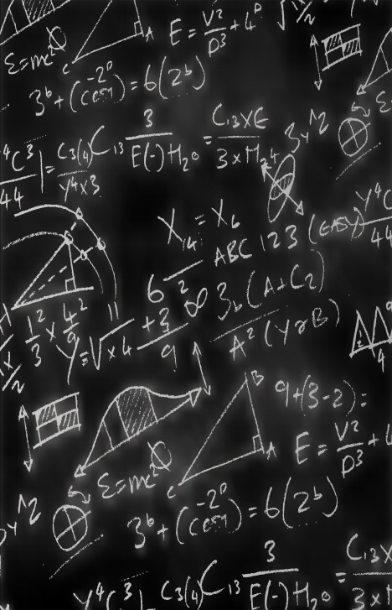
9
Mechanik
6
Mechanik
6
Mechanik
Bewegung
Schallge-schwindigkeit.
Kraft
Geschwindigkeit
Körper
343 m/s
Hören
Ton
Masse
Körper
8
Mechanik
8
Mechanik
6
Mechanik
Kinetische Energie
Potentielle Energie
Arbeit
Bewegung
Geschwindigkeit
Lage
Höhe
Lage
Bewegung
Kraft
Weg
Körper
8
Mechanik
7
Mechanik
6
Mechanik
Geschwin-digkeit
Beschleu-nigung
Erdbe-schleunigung
Körper
Bewegung
Zeit
schneller
Geschwindigkeit
9,81 m/s²
Anziehungskraft
Konstante

Slide 3
9
Mechanik
6
Mechanik
6
Mechanik
Weg
Zeit
Kreis-bewegung
Strecke
Entfernung
Formel(zeichen)
Uhr
Formelzeichen t
Form
Uhr
8
Mechanik
8
Mechanik
6
Mechanik
Plastische
Verformung
Elastische Verformung
Hebel
Elastische Verformung
Kraft
verbiegen
Plastische Verformung
Kraft
Gummi
Kraft
Arm
einseitig
zweiseitig
6
Mechanik
7
Mechanik
6
Mechanik
Magnet
Masse
Gewicht
Nordpol
Kompass
Gewicht
Kilogramm
schwer
Masse
Kilogramm
schwer

Slide 4
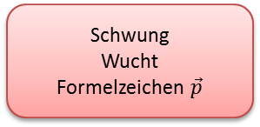
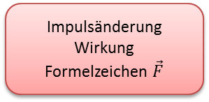
9
Mechanik
6
Mechanik
6
Mechanik
Vektor
Federkraftmesser
Bremsweg
Pfeil
Kraft
Richtung
Newton
Kraft
Gewicht
Auto
langsam(er)
Strecke
8
Mechanik
8
Mechanik
6
Mechanik
Geschwindigkeit
Lichtgeschwindigkeit
Impuls
schnell
langsam
Bewegung
schnell
Bewegung
Schwung
Wucht
Formelzeichen $\vec{p}$
8
Mechanik
7
Mechanik
7
Mechanik
Impuls-
erhaltungssatz
Trägheitssatz
Kraft
Impuls
Schwung
erhalten
Schwung
Wucht
erhalten
Impulsänderung
Wirkung
Formelzeichen $\vec{F}$

Slide 5
9
Mechanik
6
Akustik
6
Optik
Reibung
Lautstärke
Brechung
Kraft
heiß
Verlust
Dezibel
Amplitude
leise
Knick
Lichtstrahl
Licht
6
Optik
6
Optik
6
Optik
Reflexionsgesetz
Kernschatten
Linse
Winkel
Lichtstrahl
Schatten
Halbschatten
Licht
Brennweite
Brechung
Feuer
6
Optik
6
Optik
6
Mechanik
Lichtbündel
Lichtstrahl
Mechanik
Randstrahl
Linse
Lichtbündel
Modell
Bewegung
Geschwindigkeit

Slide 6
6
allgemein
6
allgemein
6
allgemein
Natur-
wissen-
schaftliche
Arbeitsweise
Physik
Diagramm
Hypothese
Versuch
Wissenschaft
Gesetz
Natur
Schaubild
7
Thermodynamik
7
Thermodynamik
7
Thermodynamik
Temperatur
Kelvin
Überdruck
Thermometer
Celsius
warm, kalt
Temperatur
Einheit
Celsius
Druck
7
Mechanik
7
Akustik
6
Mechanik
Frequenz
Akustik
Erdbeschleunigung
Tonhöhe
Schwingung
Ton
Geräusch
Instrument
9,81 m/s²
Anziehungskraft
Konstante

